Slide 1
LIKOVNA UMETNOST
Dragi učenci.
Bližajo se velikonočni prazniki. Poznani so po številnih praznovanjih, cerkvenih obredih in velikonočnih dobrotah.
Ena izmed njih so tudi pirhi, ki jih lahko barvamo, porišemo in iz njih oblikujemo prav zanimiv likovni motiv.
Na naslednjih straneh imate nekaj idej, če bi se želeli v tem preizkusiti.
Če pa pirhov ne boste delali, lahko pomagate doma pri peki kakšne druge dobrote.

Slide 2
IZ PRETEKLOSTI …
Velikonočne jedi se v različnih pokrajinah med seboj zelo razlikujejo.
Velikonočna jajca, hren, potica in velikonočna šunka so simbolične jedi, značilne za vso Slovenijo. Na Primorskem in v Istri za veliko noč pripravijo pinco, sladek kruh, ki spominja na potico, ponekod pa k žegnu nesejo tudi »nadevani želodec« ali v testu pečeno gnjat.
Na velikonočni ponedeljek so potekale igre s pirhi.
Igre s pirhi so velik del velikonočnih navad v Sloveniji. Najbolj znane igre so sekanje in zbijanje pirhov, pa tudi valicanje (trkljanje pirhov ob pirh, po grabljah ali po perivniku). Igram so prisostvovali tako otroci, kot tudi mladostniki in odrasli ljudje, igrali pa so jih v nedeljo zjutraj po maši ali v ponedeljek v vasi oziroma pred cerkvijo.
Pri trkljanju ali turčanju tekmovalca trkata pirh ob pirh – špico ob špico ali peto ob peto. Komur se pirh razbije, ga izgubi. Zmagovalec je tisti, ki ubije več nasprotnikovih pirhov. Za igro so izbirali jajca s trdno lupino, ki so jih prepoznali po zvoku, ki je nastal, ko so z jajcem potrkali po zobeh. Pri igri je prihajalo tudi do goljufij. Večjo trdnost jajca so dosegli tako, da so ga izpihali in napolnili s smolo.
V 90. letih 20. stoletja je v Sloveniji ponovno postalo priljubljeno ciljanje pirhov, pri katerem tekmovalci v pirhe mečejo kovance. Odvisno od pravil igre, morajo tekmovalci s kovancem prebiti pirh (kovanec mora pristati v pirhu), v nekaterih različicah igre pa se mora kovanec skriti pod lupino ali na drugi strani pokukati iz lupine.
Igre s pirhi so pričele zamirati po 2. svetovni vojni.
https://www.slovenec.org/2018/03/21/slovenski-ljudski-obicaji-cvetna-nedelja-velika-noc-in-binkosti/
https://www.google.com/search?q=i+love+slovenija&rlz

Slide 3
BARVANJE PIRHOV
https://www.dominvrt.si/gospodinjstvo/najboljsi-naravni-nacini-barvanja-pirhov.

Slide 4
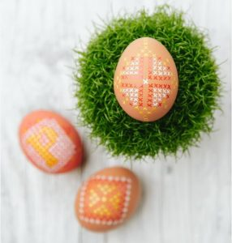
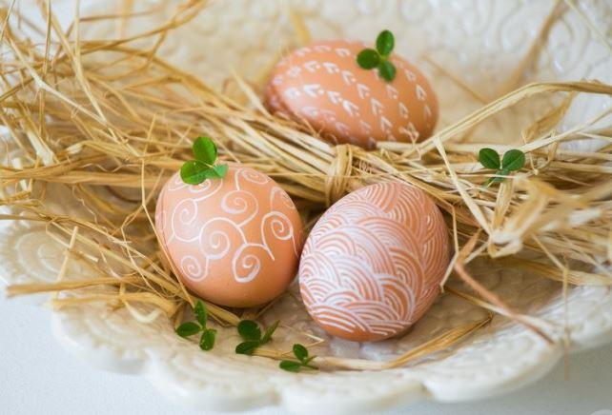
RISANJE NA PIRHE
Prihaja najbolj „jajčkasto“ obdobje leta, v katerem je zopet čas za bogate pojedine in praznično vzdušje. Velika noč je že skoraj tu, praznik veselja in upanja in pa odlična priložnost za še nekaj dodatne kreativnosti. Da pa slednjo malce spodbudimo, vam ponujamo nekaj enostavnih, pa vseeno briljantnih idej za ustvarjanje.
1. Risanje na pirhe
Pri okraševanju velikonočnih pirhov naj bodo tvoj prvi pripomoček flumastri (najbolj obstojni so seveda alkoholni). Za bolj precizne linije poskrbi za tanjšo konico, in obratno. Ustvarjamo lahko na že obarvana jajca ali pa kar na »naravna« (seveda jajčka najprej skuhamo). Za barvanje lahko uporabimo navadne barve, namenjene za barvanje pirhov, ki jih najdemo v vsaki trgovini ali pa naravne (npr. čebulne olupke), lahko pa kupimo že obarvana jajca.
Porisani pirhi. Vir: Dom in stil
Porisani pirhi. Vir: Dom in stil
https://www.student.si/izpostavljeno/druzba/5-nasvetov-za-se-lepse-pirhe/?cn-reloaded=1

Slide 5
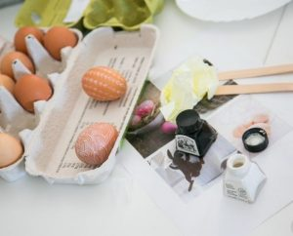
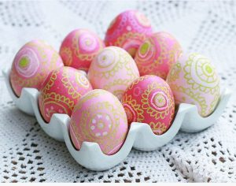
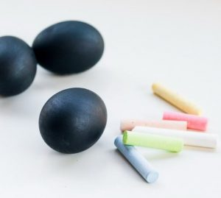
Poleg flumastrov lahko uporabimo tudi tuš in tanek čopič. Uporabimo lahko seveda različne barve, odvisno od barve samega jajca in od naših osebnih preferenc.
Zelo enostaven način okraševanja pirhov z risanjem je tudi uporaba voščenk, torej obarvana jajca preprosto porišemo z voščenkami in ustvarimo lastno mojstrovino.
Porisani pirhi s tušem. Vir: Dom in stil
Porisani pirhi z voščenkami. Vir: Dom in stil
2. Tudi s kredami gre
Porisani pirhi s kredami.
Letos lahko za preobrat poskrbimo s črno obarvanimi pirhi, ki niso najbolj pogosta barva. Popestrimo pa jih z risanjem/pisanjem na pirhe s kredami. Tukaj je pomembno to, da pirhe obarvamo z akrilno črno barvo in tako dobimo primerno podlago za ustvarjanje s kredami.
Porisani pirhi s kredami. Vir: Dom in stil
https://www.student.si/izpostavljeno/druzba/5-nasvetov-za-se-lepse-pirhe/?cn-reloaded=1

Slide 6
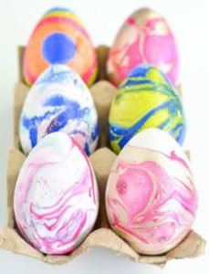
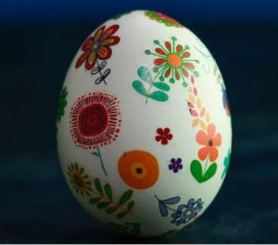
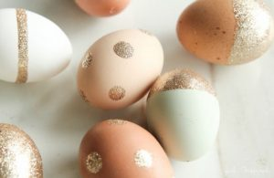
3. »Potetovirani« pirhi Velikokrat si pri okraševanju s pirhi pomagamo z različnimi nalepkami, ampak včasih so tako nepraktične, ker se preprosto odlepijo, se ne prepogibajo ipd. Temu se lahko izogneš tako, da pirhe dobesedno potetoviraš. Vse kar potrebuješ so začasni tatuji, ki jih sicer nanašamo na kožo. Postopek je enak – tatu »potapkaš« z vlažno krpo, da se vzorec prime na pirh in to je vse. Lahko se ustaviš pri enem tatuju ali pa polepiš celo jajce.
4. Uporabi lak za nohte!
Pirhi, obarvani z lakom za nohte.
Neverjetno zabavno in predvsem unikatno je barvanje pirhov z lakom za nohte. Vse, kar potrebuješ, je skodelica napolnjena z vodo, v katero zlijemo različne barve lakov, vzamemo leseno palčko, da vzorce malo premešamo in kuhano jajce zgolj potopimo v barvno mešanico. Vsako jajce je tako drugačno in unikatno.
5. Bleščeči pirhi
Tudi z bleščicami gre! Vse kar potrebuješ je tekoče lepilo, ki ga naneseš na jajce (na celo ali po odsekih/vzorcih) in po lepilu potreseš bleščice. Hitro so bleščečega rezultata.
Pirhi, obarvani z lakom za nohte.
https://www.student.si/izpostavljeno/druzba/5-nasvetov-za-se-lepse-pirhe/?cn-reloaded=1
Tetoviran pirh
Pirhi z bleščicami

Slide 7
PRIŠEL/PRIŠLA SI DO KONCA ;)
Likovni motiv lahko naredite med vikendom.
Naj se vam ne mudi.
Vesele praznike ☺.
OŠ Frana Erjavca, 5. C, Šolsko leto 2019/2020

